Slide 1
第16课
亚非拉民族民主运动的高涨

Slide 2
第二次工业革命之后，殖民体系最终建立
第一次世界大战
俄国十月革命爆发

Slide 3
亚洲民族民主运动的新高潮
非洲独立意识的觉醒
拉丁美洲的民主革命与改革

Slide 4
资本主义世界体系
帝国主义列强
开放
世界殖民体系
扩张
亚洲大部分
几乎整个非洲
整个拉美

Slide 5
英
俄
法
荷
美
日
亚洲的各国进一步
殖民地半殖民地化

Slide 6
19世纪晚期帝国主义瓜分非洲概况表
面积
（平方公里）
殖民国家
被侵占国家和地区
人口
英国
埃及、苏丹、尼日利亚
880多万 4、5千万
中南非许多地区
突尼斯、阿尔及利亚
法国
摩洛哥、几内亚、马里、马达加斯加
1090多万 约3千万
比利时
扎伊尔
230多万 1500多万
德国
坦噶尼喀、西南非洲等
250多万 1000万
葡萄牙
安卡拉、莫桑比克
208万 500万
意大利
利比里亚等
225万 100万
西班牙
西非、北非一些地区

Slide 7
美
法
德
英
“门罗主义”
“泛美主义”
资本输出
大棒政策
金元政策
19世纪初，拉美独立运动接近胜利时，1823年美国总统门罗提出“门罗主义”，暴露美国对拉美的扩张野心。

Slide 8
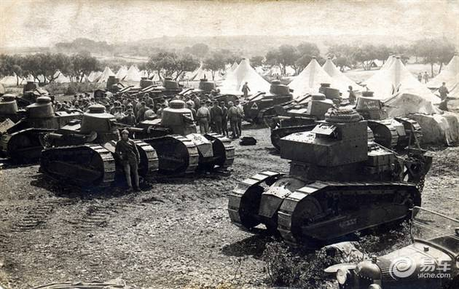

一战和十月革命带来了什么？
十月革命的胜利
1、削弱了帝国主义和殖民主义的力量；
2、殖民地与半殖民地国家的民族觉醒；
1、沉重打击了帝国主义对世界的统治；
2、无产阶级革命的胜利鼓舞殖民地和半殖民地的解放斗争

Slide 9
一战期间亚非拉内部变化
经济：民族资本主义经济的发展
政治：阶级关系的变化（资产阶级无产阶级力量壮大）
思想文化：启蒙运动广泛传播，殖民地人民民族意识的增强

Slide 10
一、亚洲民族民主运动的新高潮
 |  | 民族民主运动
亚洲 | 东亚
 | 东南亚
 | 西亚
 | 南亚
中国国共第一次合作；中国共产党继续领导反帝反封建的斗争
印尼共产党领导的反荷起义；
越南掀起了反抗法国殖民统治的斗争。
伊拉克、叙利亚和黎巴嫩等地，爆发了反对英、法占领的斗争
印度人民在甘地和资产阶级政党国大党的领导下，
多次发起“非暴力不合作”运动。

Slide 11
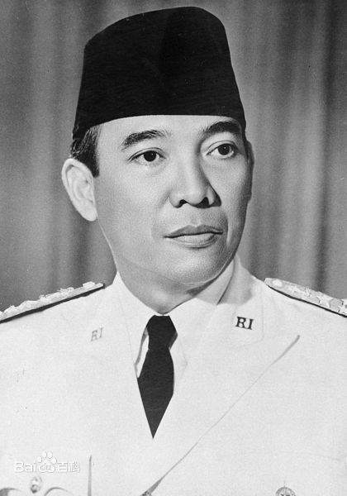
印尼的斗争
第一阶段 | （1）建立政党：1920年，印尼共产党成立。 （2）概况：1926——1927年，印尼共产党领导了第一次反对荷兰殖民统治的武装起义 （3）结果：荷兰殖民当局残酷镇压起义，印尼共产党被迫转入地下。得到世界革命人民的同情和支持。
第二阶段 | （1）建立政党：1927年，苏加诺等人成立印尼民族党 （2）概况：采取不合作政策，争取民族独立。 （3）结果：原来受印尼共产党影响的大批群众转向民族主义政党，民族资产阶级开始掌握独立运动的领导权。
印尼国父：苏加诺

Slide 12
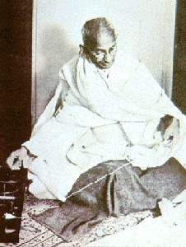
  印度：非暴力不合作
运动方式：1920年12月，国大党在
年会上通过了甘地提出
的“非暴力不合作计划”
规定运动采取渐进方式
第一步，放弃英国授予的爵位、封号、名位
第二步，罢课、离职、抵制法院和司法机关，
并辅以“手工纺织” 抵制英布
第三步，逐步走上抗税段
甘地纺纱

Slide 13
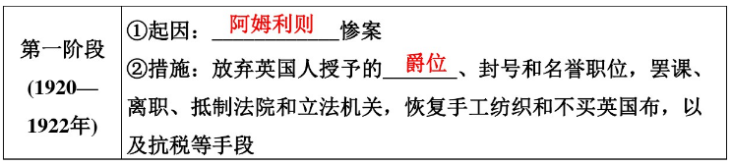
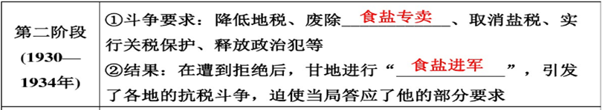
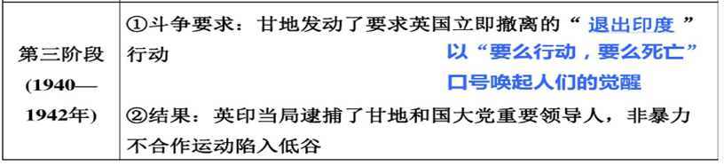
印度的“非暴力不合作”运动
一战后
经济大危机
二战

Slide 14
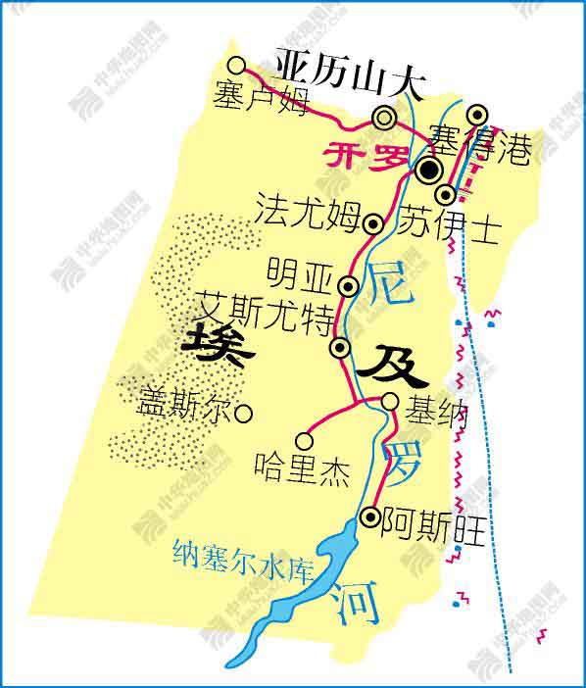
非洲独立意识的觉醒
一、发生背景
1、一战后英国对埃及的掠夺和压榨，导致英埃民族矛盾激化
1914年12月，英国政府以土耳其加入
同盟国一方参战为借口，取消了奥斯
曼对埃及的宗主权，使埃及成为英国
的殖民地
战争期间，英国从埃及掠夺战略物资、
强征苛捐杂税、征用大量埃及人为战
争服务，激起埃及人民对英国的强烈不满

Slide 15
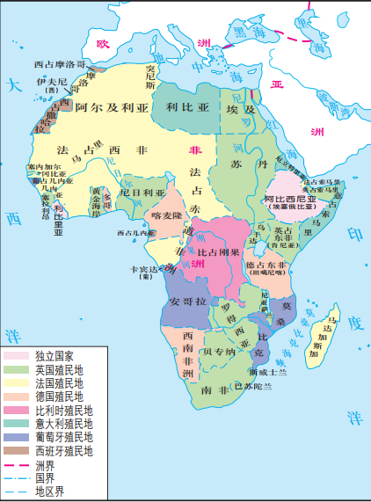
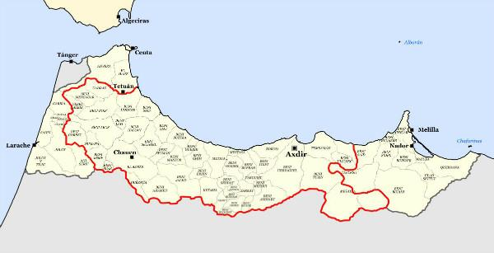
2、摩洛哥里夫共和国（1923年——1926年）
里夫共和国控制区

Slide 16
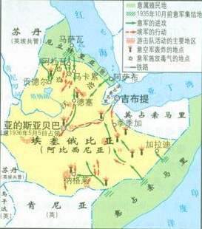
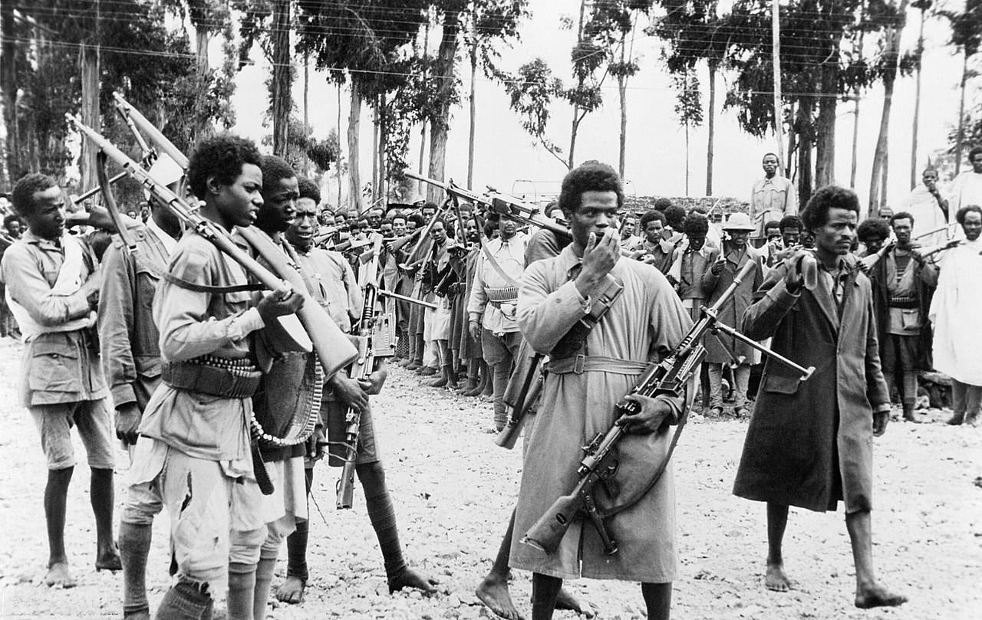
3、埃塞格比亚抗意斗争
（1）1935年，意大利发动侵埃战争
（2）埃塞俄比亚人民坚持游击战争，1941年恢复了国家独立。
意大利侵略埃塞形势图
开赴前线的埃塞俄比亚士兵

Slide 17
三、拉丁美洲的民主革命与改革
1.阿根廷：在共产党领导下，举行了反对外国资本的罢工，甚至筑起街垒与警察战斗。
2.智利：左派力量团结其他社会阶层，成立民族阵线联合政府，防止法西斯势力上台。
3.尼加拉瓜：桑地诺的抗美斗争
4.墨西哥：卡德纳斯改革
最具代表性

Slide 18
无产阶级政治组织和政党领导的工农运动
民族资产阶级领导的民族民主运动
小资产阶级领导的爱国反帝运动
爱国反侵略性质的民族民主运动
部落酋长领导

Slide 19


亚非拉民族民主运动的高涨
概况
印度的非暴
力抵抗运动
印尼共产党领导的大起义和苏加诺改革
扎格鲁尔与护宪运动运动
桑地诺领导的抗美游击战争
墨西哥的护宪运动和卡德纳斯改革
背景
类型
第一次非暴力不合作运动
第二次非暴力不合作运动
印尼大起义
苏加诺改革
背景
性质
地位
护宪运动
卡德纳斯改革
殖民地半殖民地国家变化
背景
经过
十月革命的影响
政治运动
民族主义思潮
改革运动
印尼共产党成立
反对荷兰殖民者的大起义
争取民族独立
英埃民族矛盾激化
的反英斗争
夫脱党领导了埃及人
以扎格鲁尔为首的华
美国对尼加拉瓜内政的干涉
一九二九至一九三三年
使美军撤出尼加拉瓜
成立民族主义政党
1917
年
墨
西
哥
宪
法
护宪运动
历史地位
卡德纳斯
主要内容

Slide 20

亚非拉民族民主运动的高涨
印尼反荷
亚洲
第一次世界大战后出现在亚非拉大地上的民族民主运动，
沉重打击了帝国主义和殖民主义，
动摇了世界殖民体系，成为影响国际秩序的重要因素。
印度反英
埃及反英
民族民主运动
非洲
摩洛哥反西、反法
埃塞俄比亚抗意
尼加拉瓜抗美
拉丁美洲
墨西哥改革

